Slide 1


Slide 2

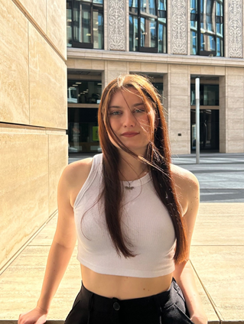



Команда
Дальнов Денис Аналитик
Маркова Анастасия
Координатор
Барвинок Всеволод Исследователь
Казак Виктория
Душа команды
Авалова Шакира
Мотиватор

Slide 3
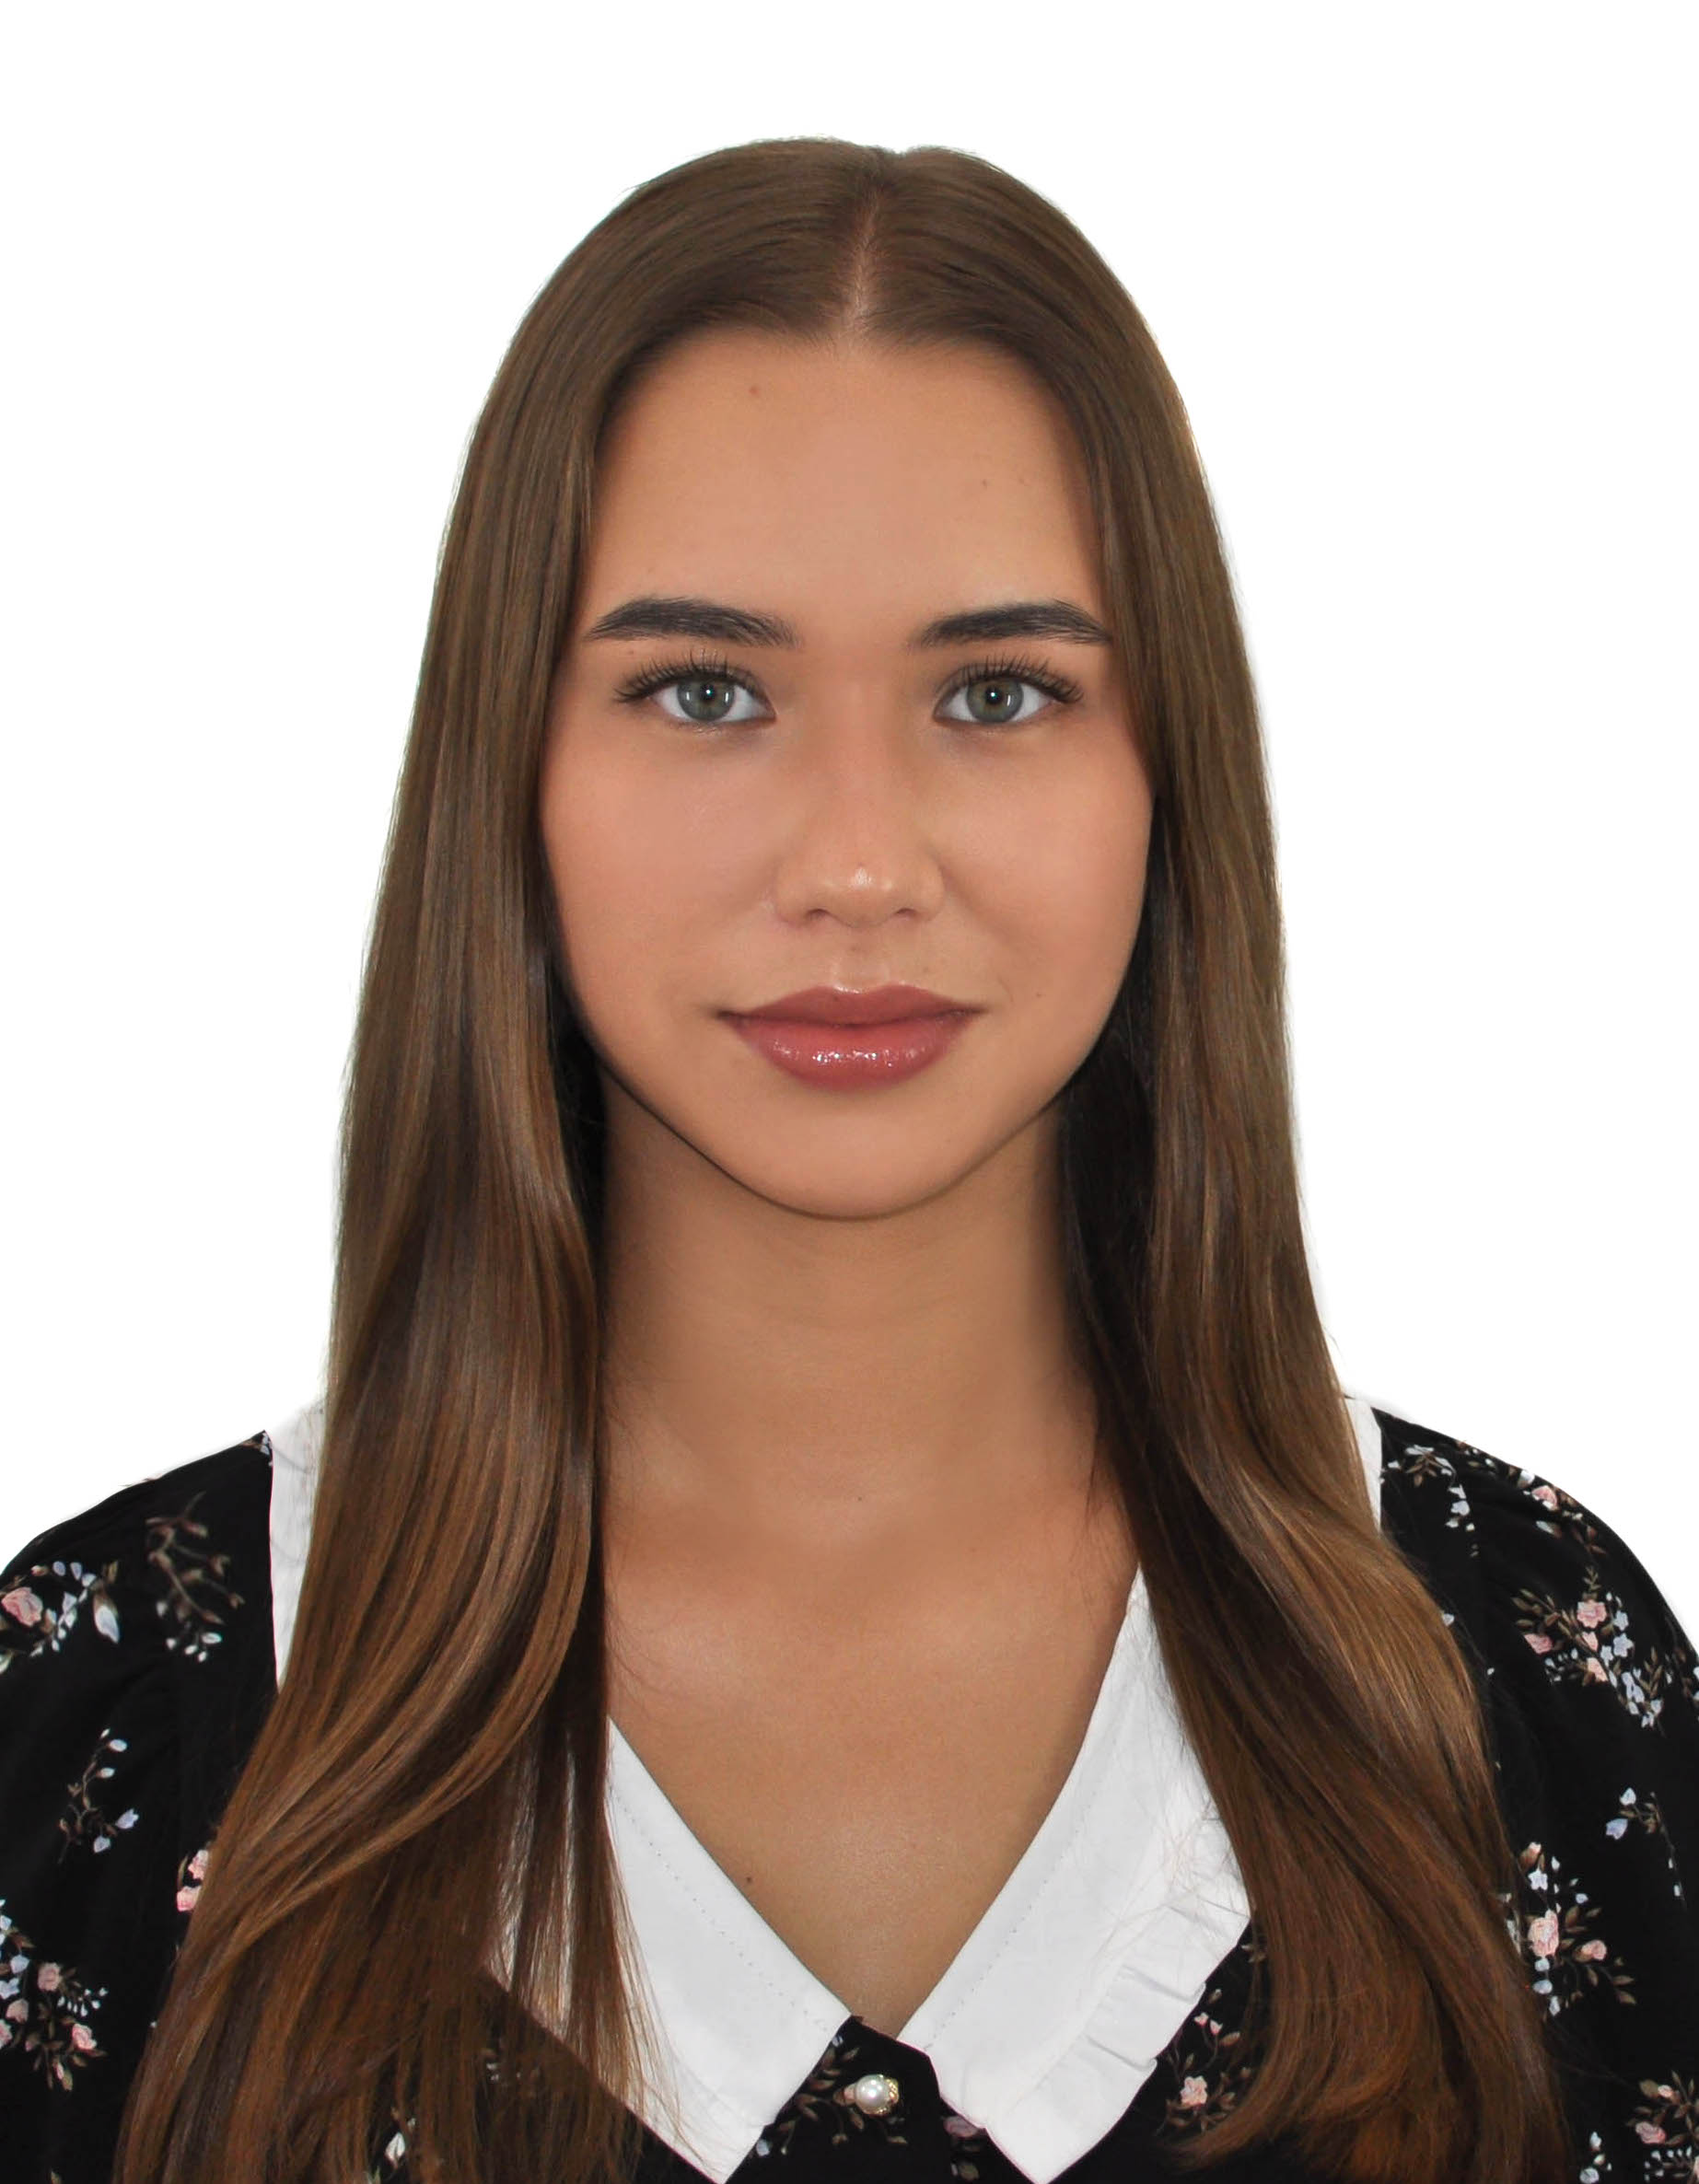



Команда
Ефимова Дарья
Координатор
Заработкина Анастасия
Завершитель
Жигмитова Найдалма
Реализатор
Дроздова Дарья
Шейпер

Slide 4
Цель проекта: создание платформы
Задачи:
- Определить роли в команде
- Определить, какие индикаторы будут важны пользователям для определения подходящего вуза
- Обозначить необходимые функции для пользователей, с помощью которых будут вноситься данные на сайт (отзывы, оценка)
- Понять, с помощью чего будет производиться авторизация пользователя (и как сохранить анонимность, но оставить модерируемость)
- Подобрать методы для привлечения пользователей на сайт через проверки гипотез
- Определить разделы сайта
- Подобрать цвета (корпоративные) и дизайна сайта, зафиксировать логотип
- Создать сайт
- Дальнейшее развитие, проверка гипотез, расширение или стабилизация продукта

Slide 5
Целевая аудитория

Slide 6
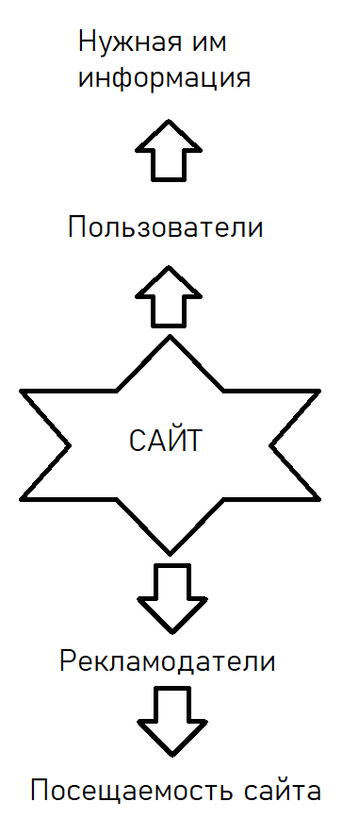
Различия в ценностях для разных групп людей

Slide 7
Анализ конкурентной среды
Название сайта | Удобность сайта | Актуальность информации | Количество критериев в оценивании ВУЗов | Активности на сайте | Внешний вид сайта
Вузотека | 5- Удобная навигация по сайту, информация доступна | 4-Проходные баллы не актуальны | 2-Бесполезные критерии и их мало (3) | 0- Нет активностей на сайте | 4-Общий серый фон, нет акцентов
Поступи онлайн | 5- Удобная навигация по сайту, информация доступна | 2-Почти вся информация не актуальна | 4-Мало полезных критериев | 4- Много полезных активностей, сравнение вузов, калькулятор ЕГЭ, но нет отзывов | 5-Привлекательный внешний вид
Вузопедия | 3-Поиск информации на сайте сложный, неудобное расположение кнопок | 4-Неточности в стоимости обучения | 3-Мало критериев (4) | 4- Есть полезные активности, калькулятор ЕГЭ, вебинары | 3-Мелкий шрифт, цветы, однообразие
Навигатор поступления | 4-Поиск информации затруднен | 2-Почти вся информация не актуальна | 4-Нет критерия стоимости обучения | 4-Есть полезные активности, калькулятор ЕГЭ, выставки, профтест | 5-Привлекательный внешний вид

Slide 8
Анализ нашего сайта
Название сайта | Удобность сайта | Актуальность информации | Количество критериев в оценивании ВУЗов | Активности на сайте | Внешний вид сайта
КудаПоступим.ру | 5- Удобная навигация по сайту, информация доступна | 5-На сайте предоставлена актуальная информация за текущий год, которая постоянно обновляется | 5-Большое количество критериев, которые основаны на ценностях целевой аудитории | 5- Есть полезные активности, калькулятор ЕГЭ, сравнение вузов, а самое главное возможность оставлять отзывы | 5- Привлекательный внешний вид

Slide 9
Сводная таблица
Критерии | Вузотека | Поступи онлайн | Вузопедия | Навигатор поступления | КудаПоступим.ру
Возможность оставлять отзывы | - | - | - | - | +
Актуальная информации на текущий год | - | - | - | - | +
Наличие критериев оценивания (не менее 10) | - | - | - | - | +
Наличие активностей (калькулятора ЕГЭ) | - | + | + | + | +
Привлекательность внешнего вида | - | + | + | - | +

Slide 10
Индикаторы оценки ВУЗов
Научная жизнь (родители, студенты, взрослые люди)
Спорт (ученики, родители, студенты)
Развлечения (ученики, студенты)
Дополнительное образование/курсы (ученики, родители, студенты, взрослые люди, люди, которые хотят пройти дпо)
Сложность обучения (ученики, студенты, взрослые люди, люди, которые хотят пройти дпо)
Привлекательность при трудоустройстве (ученики, родители, студенты, взрослые люди)
Удобность сайтов (ученики, родители, взрослые люди, студенты*)
Действия ВУЗа в критической ситуации (ученики, родители)
Общежития (ученики, родители, студенты 3-4 курса)
Фишки ВУЗа (ученики, студенты)
Военная кафедра (ученики, родители)
Стажировки (ученики, родители, студенты)

Slide 11
Индикаторы оценки ВУЗов
Прохождение практики (ученики, студенты)
ДПО (родители, взрослые люди, люди, которые хотят пройти дпо)
Безопасность – пропускная система, закрытая территория ВУЗа (родители)
Транспортная доступность (ученики, родители, студенты, взрослые люди*)
Разбросанность корпусов по городу (ученики, родители, студенты, взрослые люди*)
Баллы ЕГЭ (ученики, родители, студенты 1-2 курса)
Стоимость обучения (ученики, родители, студенты, взрослые люди, люди, которые хотят пройти дпо)
Полезность предметов (ученики, родители, студенты)
Наличие пространства для свободного времяпровождения (ученики, студенты, взрослые люди)
Столовая (ученики, родители, студенты)
Преподавательский состав (ученики, родители, студенты)
Наличие кафе и столовых около ВУЗа (ученики, родители, студенты, взрослые люди, люди, которые хотят пройти дпо)
Возможность поступления на магистратуру (родители, студенты 3-4 курса)
Важность знаний для дальнейшей жизни (ученики, родители, студенты, взрослые люди, люди, которые хотят пройти дпо)

Slide 12

Схема отзыва

Slide 13
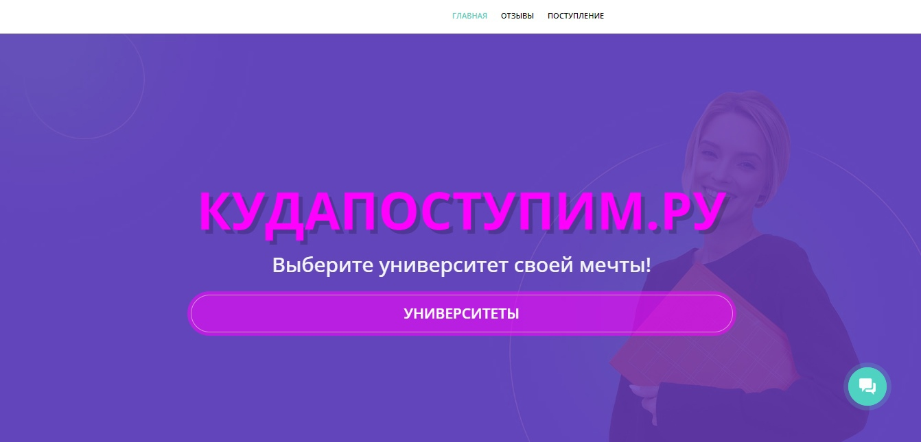
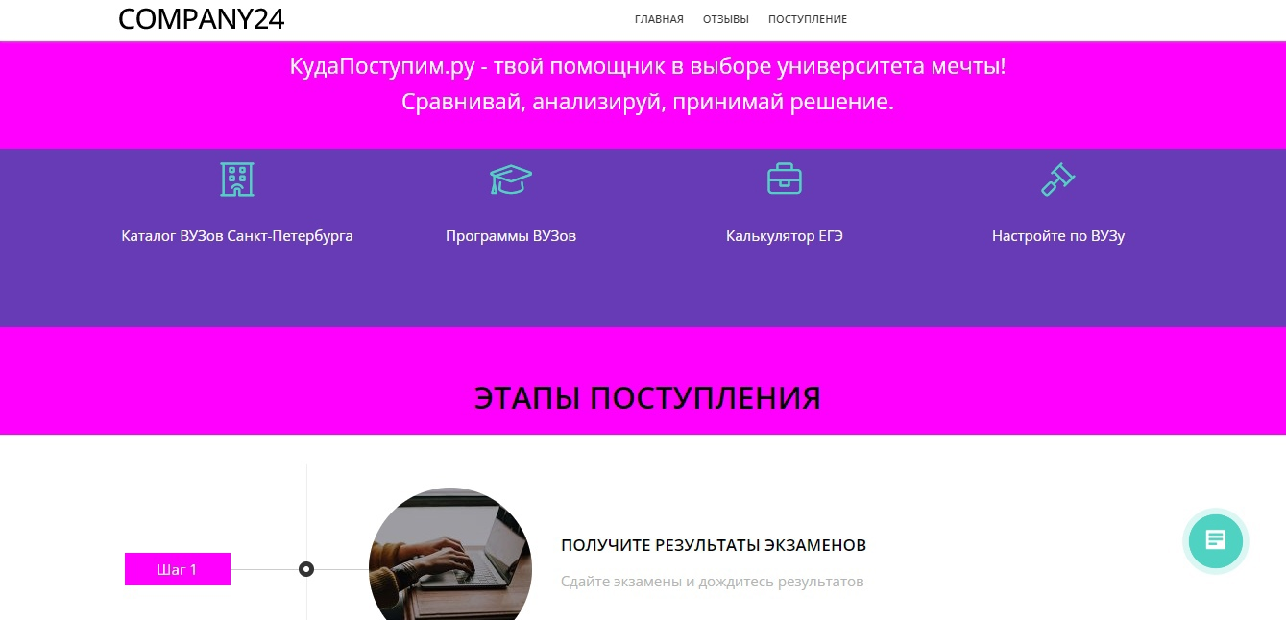
b24-aylt3d.bitrix24site.ru

